Slide 1
МОУ средняя общеобразовательная школа № 40
КЛАССНЫЙ ЧАС «Мой путь к доброте»
Выполнила: Щербакова Любовь Николаевна
учитель начальных классов

Slide 2
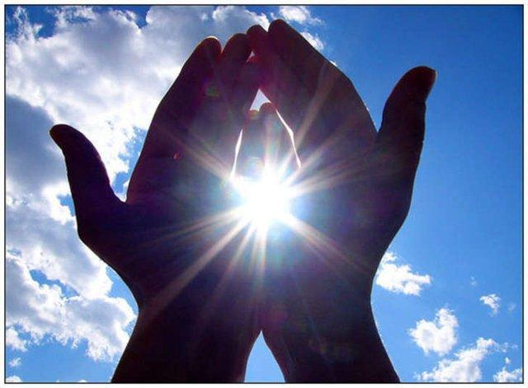
«Что такое доброта?»

Slide 3
Прикоснись ко мне добротой,
И болезни смоет волной,
И печаль обойдёт стороной
Озарится душа красотой…

Slide 4
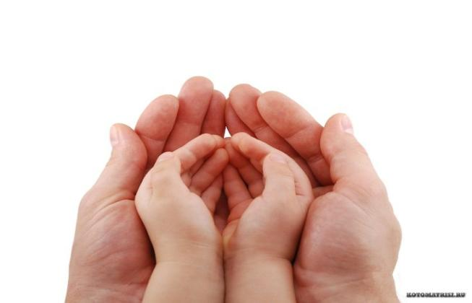
- это отзывчивость,
душевное расположение к людям,
стремление делать добро другим
Доброта
.

Slide 5
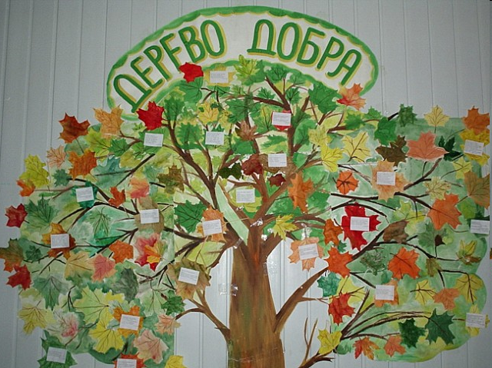

Slide 6
Это солнце - доброта

Slide 7
Добрый человек
- это тот, кто любит людей и помогает им
- любит природу и сохраняет её
- любит животных и защищает их, проявляет к ним милосердие

Slide 8
Какие пословицы о доброте вы знаете?

Slide 9
Собери пословицу
Доброе слово и
Не ищи красоты,
На добрый привет
Жизнь дана на
Кто добро творит,
кошке приятно
а ищи доброты
добрый ответ
добрые дела
того Бог отблагодарит

Slide 10
Пусть все будут счастливы!

Slide 11
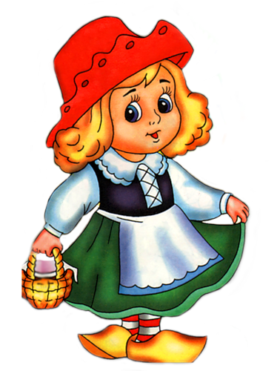
И в сказках добро побеждает зло

Slide 12
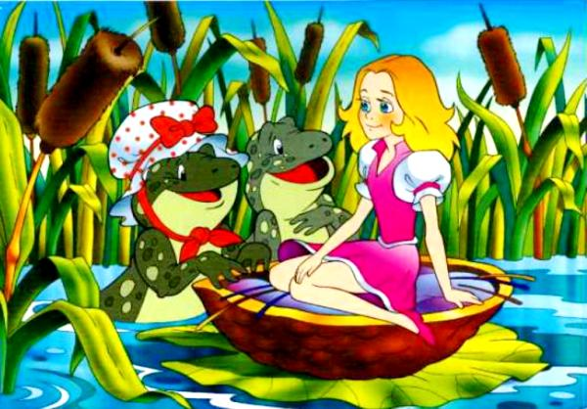

Slide 17
Интернет ресурсы:
http://www.Liveinternet.ru/users/3331413/post136612085/
http://lady-anime.narod.ru/sait.html
http://.123rf.com/photo_8145352_coloring-book-with-cartoon-fruits-illustration.html
httr://streams.live1000.ru/steam/php?stream=PHOTO@start=10330
http://www.mamba.ru/diary/1975olga40/?offset=30
http://www.hudeem-pravilno.ru/forum/12993/page-222.html
http://www.shield-of-culture.org/viewtopic.php?f=8&t=463
http://24on7.ru/17-fevralya-otmechaetsya-den-spontannogo-proyavleniya-dobroty.html
http://buddho.org.ru/methods/?pg=6
http://blogs.mail.ru/mail/natasha-semkina/6EEABE07D2699298.html
http://mistermigell.ru/post181945507/
http://lori.ru/352582
http://pesiq.ru/forum/showthread.php?t=575&pp=40&page=52
http://novak.ucoz.ru/board/multfilmy/leopold/43-2-2
http://novak.ucoz.ru/board/multfilmy/leopold/43-2-2

